Slide 1


Název projektu: | ZŠ Háj ve Slezsku – Modernizujeme školu
Číslo projektu: | CZ.1.07/1.4.00/21.3459
Oblast podpory: | Zlepšení podmínek pro vzdělávání na základních školách Vzdělávání pro konkurenceschopnost č. výzvy 21, prior. osa 7.1. Počáteční vzdělávání
Výuková oblast: | Člověk a jeho svět
Číslo materiálu: | VY_12_INOVACE_345
Ročník: | 5.
Sada: | Vlastivěda
Druh: | Prezentace
Autor: | Mgr. Andrea Hamplová
Název: | Severní Morava – města, památky a průmysl
Anotace: | Seznámí žáků se základními údaji o severní Moravě, jejich významných městech a historických památkách a významném průmyslu, součástí je také práce s mapou
Datum vytvoření: | 7.4.2013
Datum ověření: | 15.4.2013

Slide 2
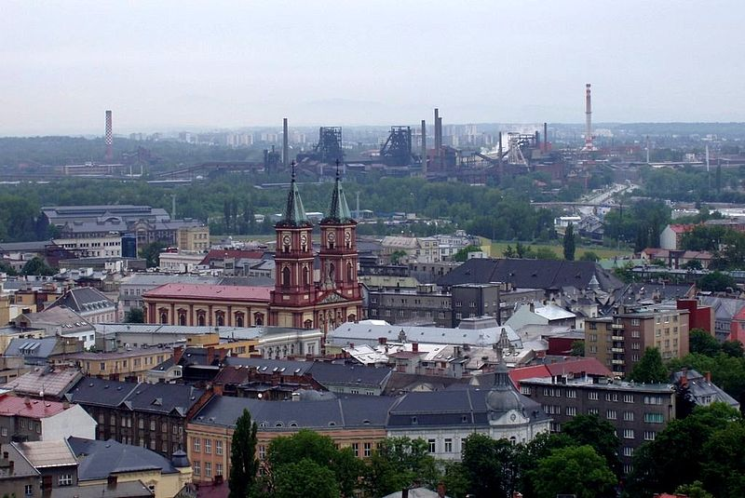
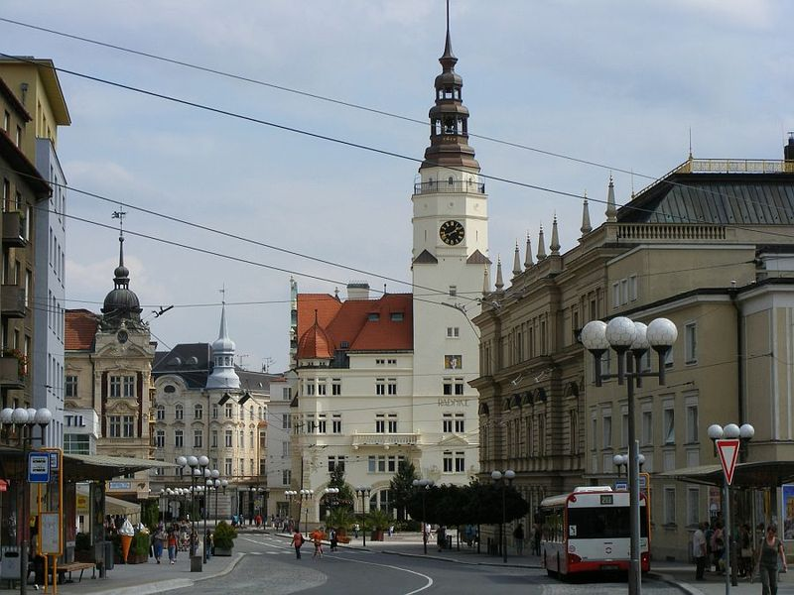
MĚSTA
Ostrava Opava
Největší město severní Moravy a Slezska je Ostrava
s bohatými nalezišti černého uhlí. Střediskem Českého Slezska je město Opava.

Slide 3
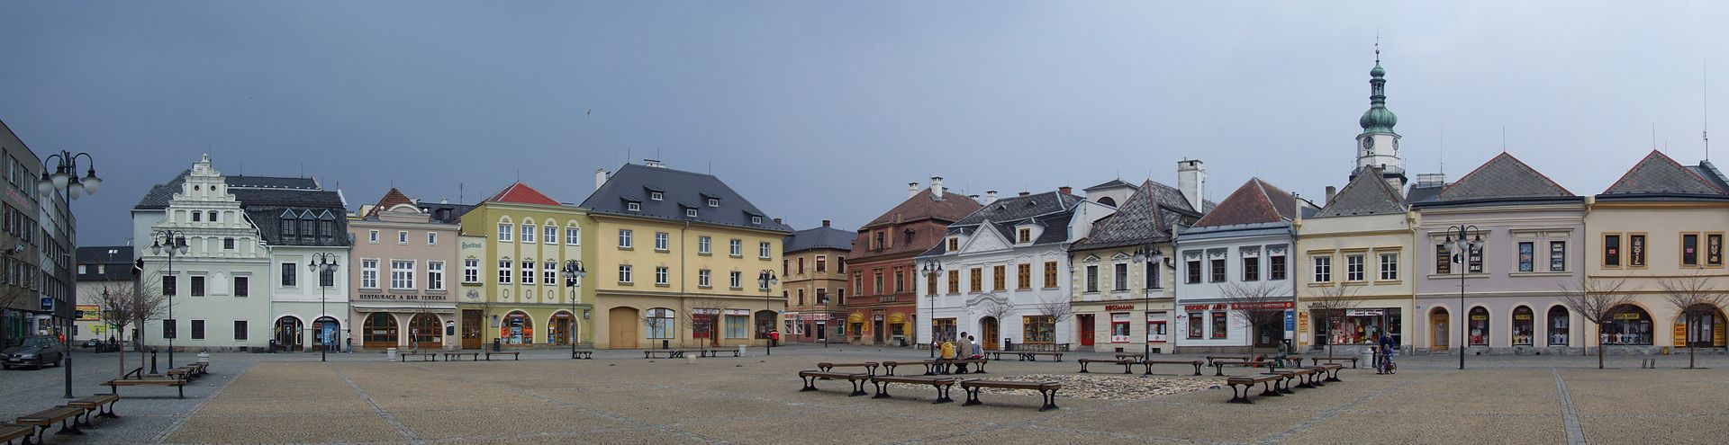
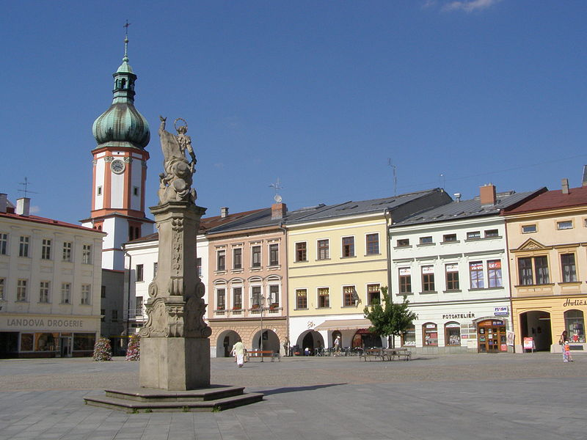
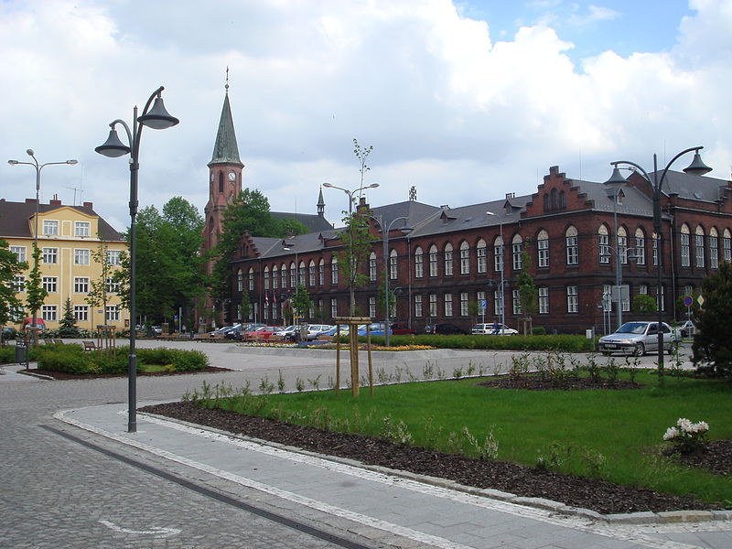
Zkus vyhledat na mapě další města severní Moravy
Bruntál
Frýdek - Místek
Bohumín

Slide 4
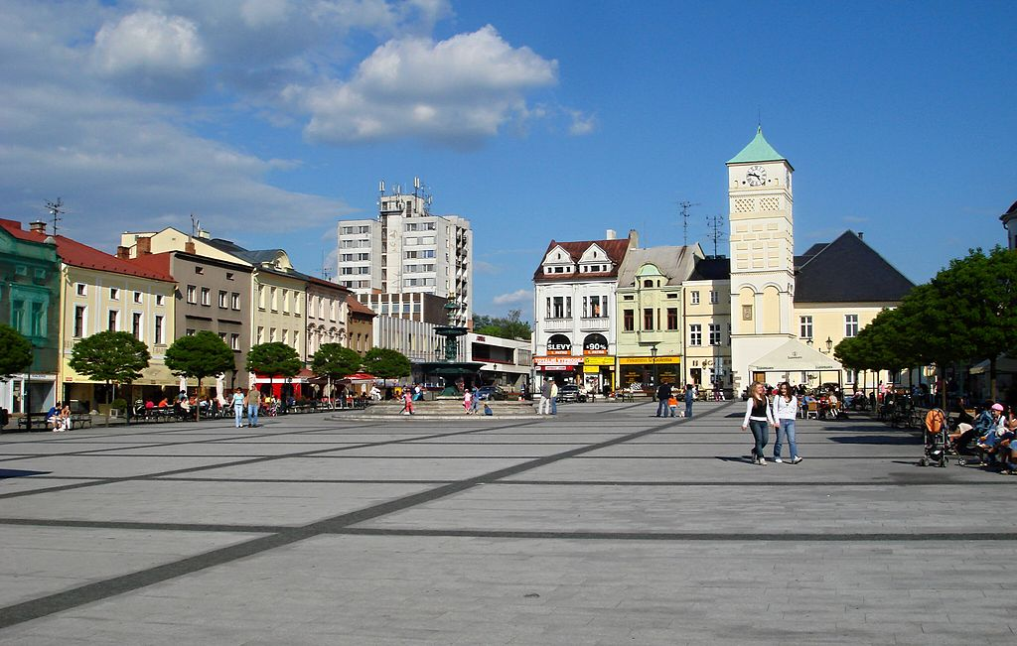
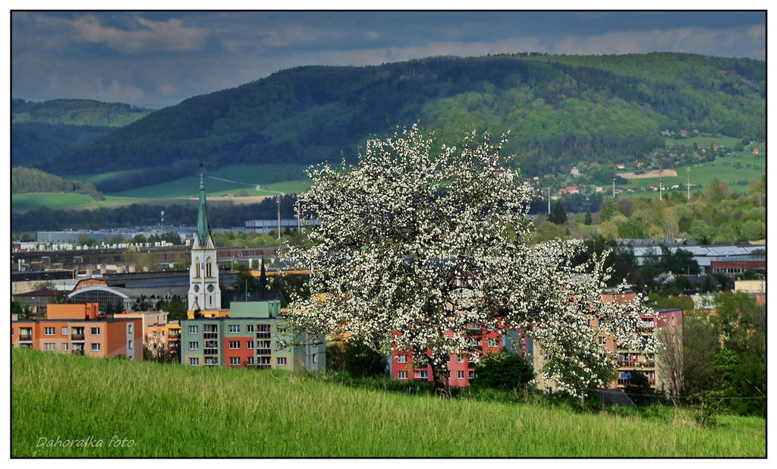
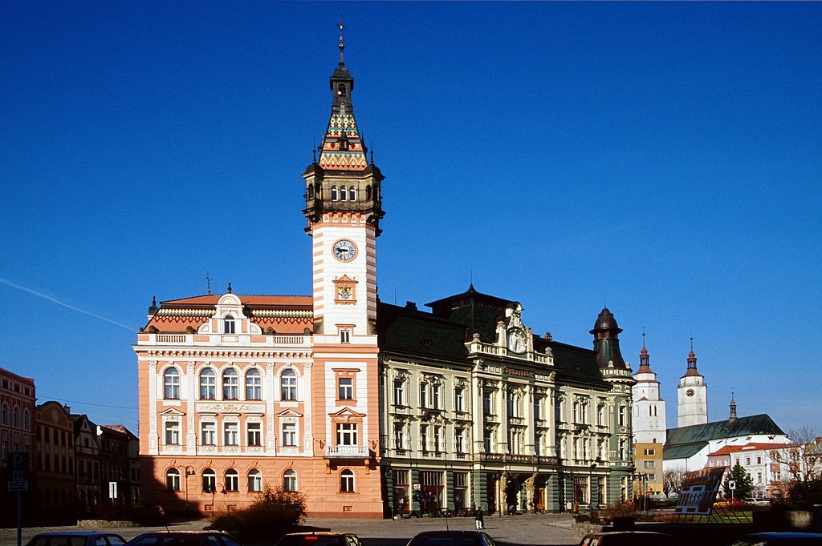
Kopřivnice
Karviná
Krnov

Slide 5
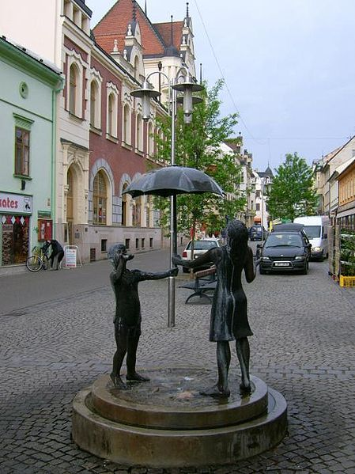
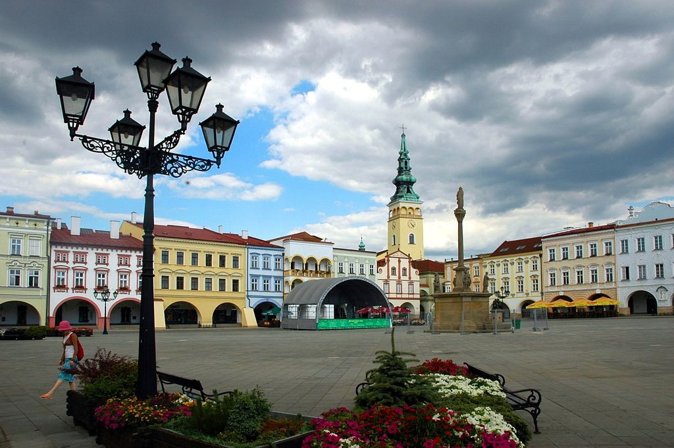
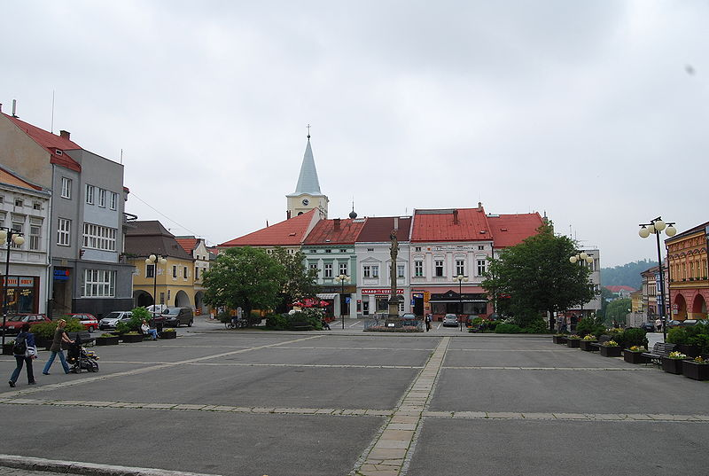
Nový Jičín
Šumperk
Valašské Meziříčí

Slide 6
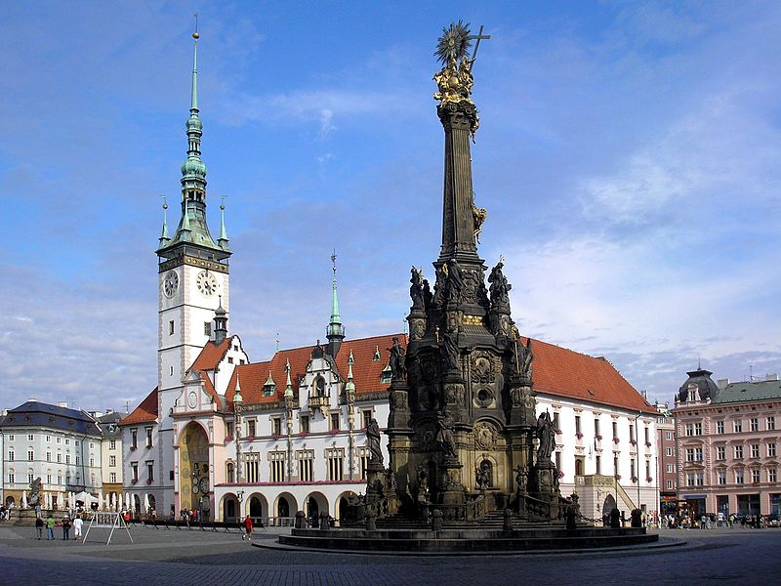
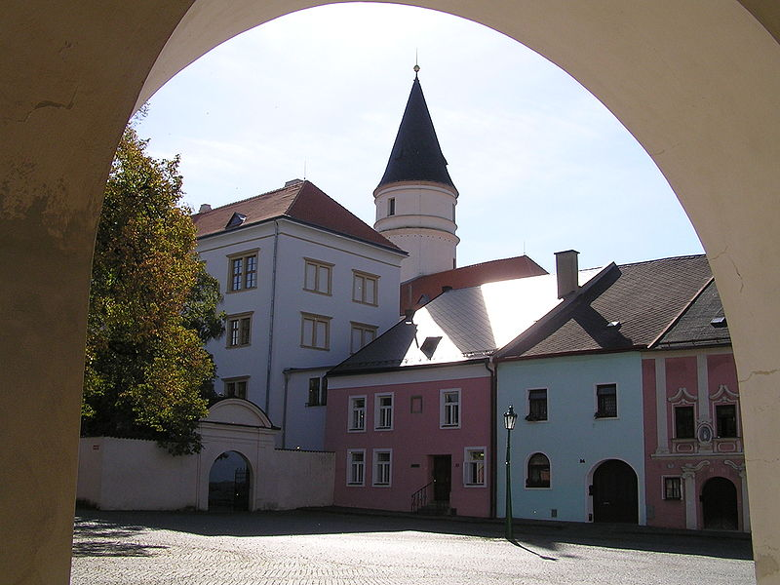
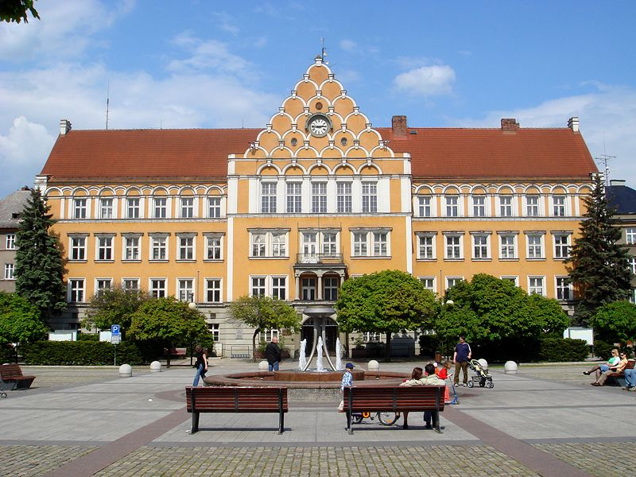
Olomouc
Přerov
Český Těšín

Slide 7
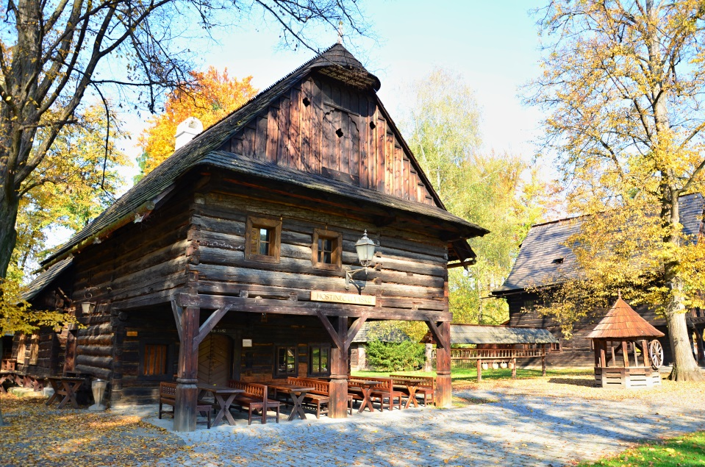
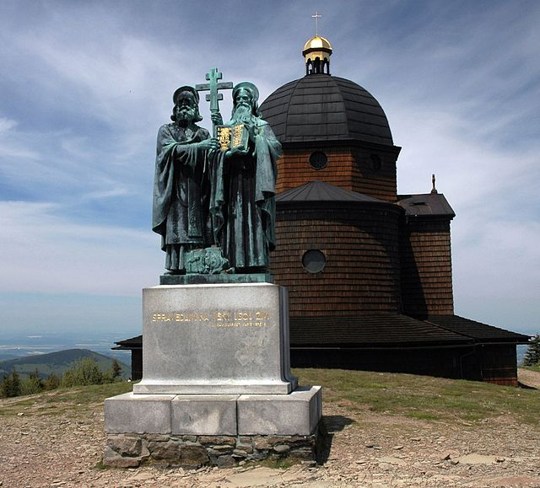
PAMÁTKY
Radhošť
hora v Beskydech
podle pověstí měl na Radhošti od pradávna sídlo slovanský bůh Radegast - Bůh slunce, války a vítězství
Valašské muzeum v přírodě
Rožnov pod Radhoštěm
- největší a nejstarší skanzen ve střední Evropě

Slide 8
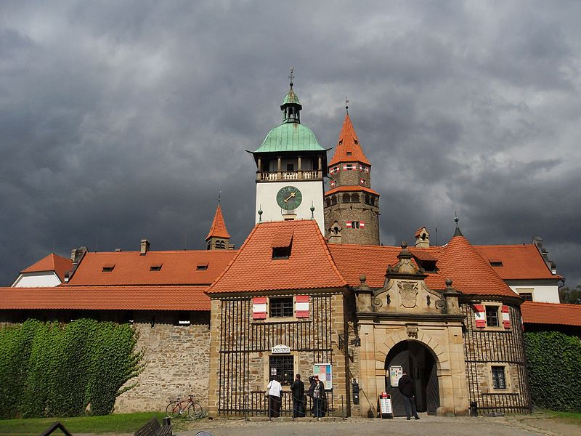
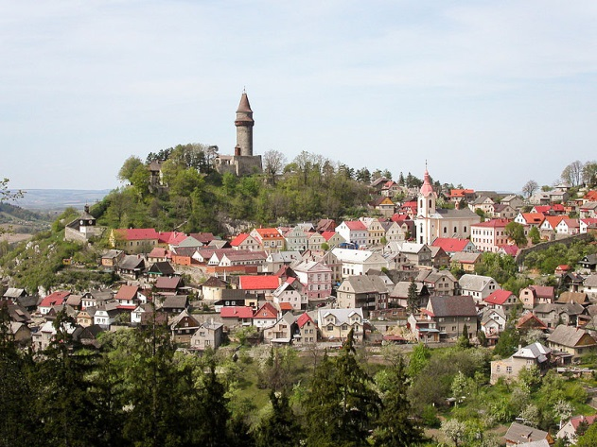
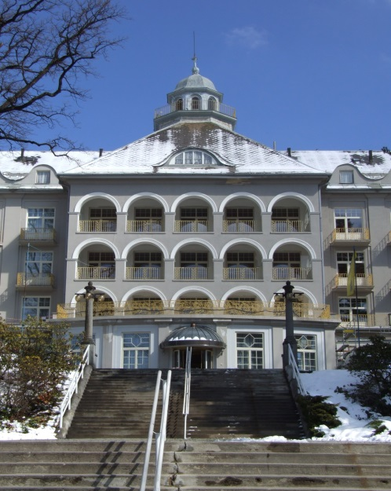
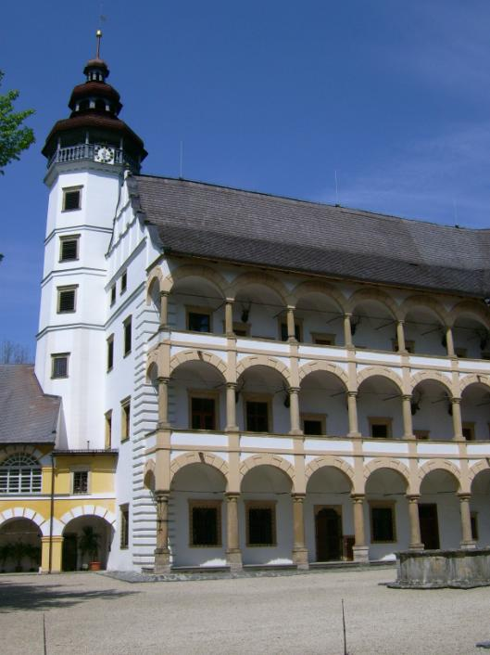
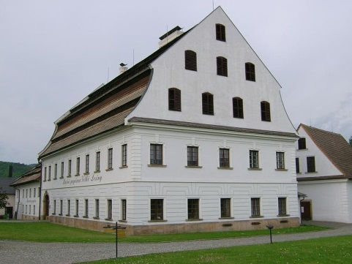
Hrad Bouzov
- romanticky přestavěný hrad patří mezi nejkrásnější a nejnavštěvovanější hrady u nás.
Hrad Štramberk (NKP) - zřícenina hradu
-zde najdeme vyhlášené Štramberské uši, což jsou perníkové kornouty plněné nejrůznějšími náplněmi.
Lázně Jeseník - ( Priessnitzovy léčebné lázně )
- zde praktikuje vodoléčba
Velké Losiny
- nalezneme zde renesanční zámek a továrnu na ruční papír

Slide 9
Průmysl
Strojírenský průmysl
Hutní průmysl
( ArcelorMittal Ostrava, Třinecké železárny, Evraz Vítkovice Steel )
Chemický průmysl
( Teva Opava - léčiva, DEZA Valašské Meziříčí – produkty z dehtu a benzolu )
Energetický
těžba černého uhlí probíhá pouze na Ostravsko-karvinském revíru
Potravinářský průmysl
na Hané, ve velkých městech-Ostravě, Opavě. Tradiční potravinářská výroba - olomoucké tvarůžky, štramberské uši apod., Mlékárna Kunín
Automobilový průmysl
( automobilka Tatra a jihokorejská Huyndai )
Stavební průmysl
( BETA Olomouc )
Zemědělský průmysl
( v okolí Hornomoravského úvalu )

Slide 10
Citace 2013-04-07 Obrazový materiál dostupný na:
http://upload.wikimedia.org/wikipedia/commons/2/2d/Ostrava%2C_pohled_z_Nov%C3%A9_radnice_2.jpg
7.4.2013 14.54
http://upload.wikimedia.org/wikipedia/commons/e/e7/Centrum_m%C4%9Bsta.jpg
7.4.2013 14.57
http://upload.wikimedia.org/wikipedia/commons/thumb/0/03/Brunt%C3%A1l_%28Freudenthal%29_-_market_square.jpg/1920px-Brunt%C3%A1l_%28Freudenthal%29_-_market_square.jpg
7.4.2013 15.01
http://upload.wikimedia.org/wikipedia/commons/thumb/5/58/M%C3%ADstek%2C_N%C3%A1m%C4%9Bst%C3%AD_Svobody%2C_sever.jpg/800px-M%C3%ADstek%2C_N%C3%A1m%C4%9Bst%C3%AD_Svobody%2C_sever.jpg
7.4.2013 15.02
http://upload.wikimedia.org/wikipedia/commons/b/bd/N%C3%A1m%C4%9Bst%C3%AD_T._G._Masaryka_v_Bohum%C3%ADn%C4%9B.jpg
7.4.2013 15.05
http://cs.wikipedia.org/wiki/Karvin%C3%A1#mediaviewer/Soubor:Masarykovo_n%C3%A1m%C4%9Bst%C3%AD_v_Karvin%C3%A9.jpg
7.4.2013 15.09
http://cs.wikipedia.org/wiki/Kop%C5%99ivnice#mediaviewer/Soubor:Jaro_nad_Kop%C5%99ivnic%C3%AD.jpg
7.4.2013 16.21
http://cs.wikipedia.org/wiki/Krnov#mediaviewer/Soubor:Krnov_townhall_1.jpg
7.4.2013 16.24
http://upload.wikimedia.org/wikipedia/commons/thumb/5/57/Novy_jicin_central_square.jpg/1024px-Novy_jicin_central_square.jpg
7.4.2013 16.30
http://upload.wikimedia.org/wikipedia/commons/4/44/%C5%A0umperk%2C_Hlavn%C3%AD_t%C5%99%C3%ADda.JPG
7.4.2013 16.33
http://upload.wikimedia.org/wikipedia/commons/6/65/N%C3%A1m%C4%9Bst%C3%AD_ve_Vala%C5%A1sk%C3%A9m_Mezi%C5%99%C3%AD%C4%8D%C3%AD_2.jpg
7.4.2013 16.36
http://upload.wikimedia.org/wikipedia/commons/9/9a/Olomouc-Horn%C3%AD_n%C3%A1m%C4%9Bst%C3%AD.JPG
7.4.2013 16.43
http://upload.wikimedia.org/wikipedia/commons/d/d0/Radnice_v_%C4%8Cesk%C3%A9m_T%C4%9B%C5%A1%C3%ADn%C4%9B.jpg
7.4.201 16.53
http://upload.wikimedia.org/wikipedia/commons/4/47/Muzeum_-_skanzen_%28Ro%C5%BEnov_pod_Radho%C5%A1t%C4%9Bm%29_-_D%C5%99ev%C4%9Bn%C3%A9_m%C4%9Bste%C4%8Dko_05.JPG
7.4.2013 16.59

Slide 11
http://upload.wikimedia.org/wikipedia/commons/thumb/0/04/P%C5%99erov%2C_Horn%C3%AD_n%C3%A1m%C4%9Bst%C3%AD.jpg/800px-P%C5%99erov%2C_Horn%C3%AD_n%C3%A1m%C4%9Bst%C3%AD.jpg
7.4.2013 17.08
http://upload.wikimedia.org/wikipedia/commons/thumb/f/f8/Radho%C5%A1%C5%A5%2C_kaple.jpg/640px-Radho%C5%A1%C5%A5%2C_kaple.jpg
7.4.2013 17.09
http://upload.wikimedia.org/wikipedia/commons/thumb/c/c8/Bouzov%2C_hrad_%2803%29.jpg/800px-Bouzov%2C_hrad_%2803%29.jpg
7.4.2013 17.14
http://cs.wikipedia.org/wiki/%C5%A0tramberk#mediaviewer/Soubor:%C5%A0tramberk_(CZE)_-_general_view_of_the_town.jpg
7.4.2013 17.30
http://upload.wikimedia.org/wikipedia/commons/4/4b/Bad_Gr%C3%A4fenberg_%28L%C3%A1zn%C4%9B_Jesen%C3%ADk%29%2C_hotel_Priessnitz.jpg
7.4.2013 17.41
http://upload.wikimedia.org/wikipedia/commons/thumb/1/14/Pap%C3%ADrna%2C_V._Losiny.JPG/800px-Pap%C3%ADrna%2C_V._Losiny.JPG
7.4.2013 17.47
http://upload.wikimedia.org/wikipedia/commons/0/0c/Z%C3%A1mek%2C_V._Losiny.JPG
7.4.2013 17.54
Textový materiál dostupný na:
http://cs.wikipedia.org/wiki/Pr%C5%AFmysl_v_%C4%8Cesku#Hutnick.C3.BD_pr.C5.AFmysl
7.4.2013 18.23

